Slide 1

Stáž pedagogických pracovníků
Málaga - Španělsko
19.4. – 22.4.2022
Ivana Lehovcová
Hana Kocánková

Slide 2
Základní informace o školství
Španělský vzdělávací systém (španělsky el sistema educativo nacional de España) je decentralizovaný
Kompetence jsou rozděleny mezi státní ústřední správu a orgány autonomních oblastí. Regionální školské úřady mají výkonnou a správní pravomoc
Školy mají pedagogickou, organizační a manažerskou samostatnost
Školství je státní, soukromé, církevní
Španělský vzdělávací systém je založen na režimu obecného a speciálního vzdělání (LOGSE)
Povinná školní docházka je od 6 do 16 let
Do obecného vzdělání spadá školství předškolní dětí do 6 let, není povinný a je rozdělen do dvou etap do 3 let, do 6 let
primární od 6 – 12 let, sekundární od 12 -16 let Graduado en Educación Segundaria, vyšší odborné Bachillerato 2 roky nebo Střední odborná škola Odborná příprava pro výkon povolání Técnico superior
v daném oboru a univerzitní – Grado (u nás titul bakalář), Máster, Doctorado
Do speciálního vzdělání následně spadá vzdělání umělecké, celoživotní, jazykové a vyrovnávací

Slide 3
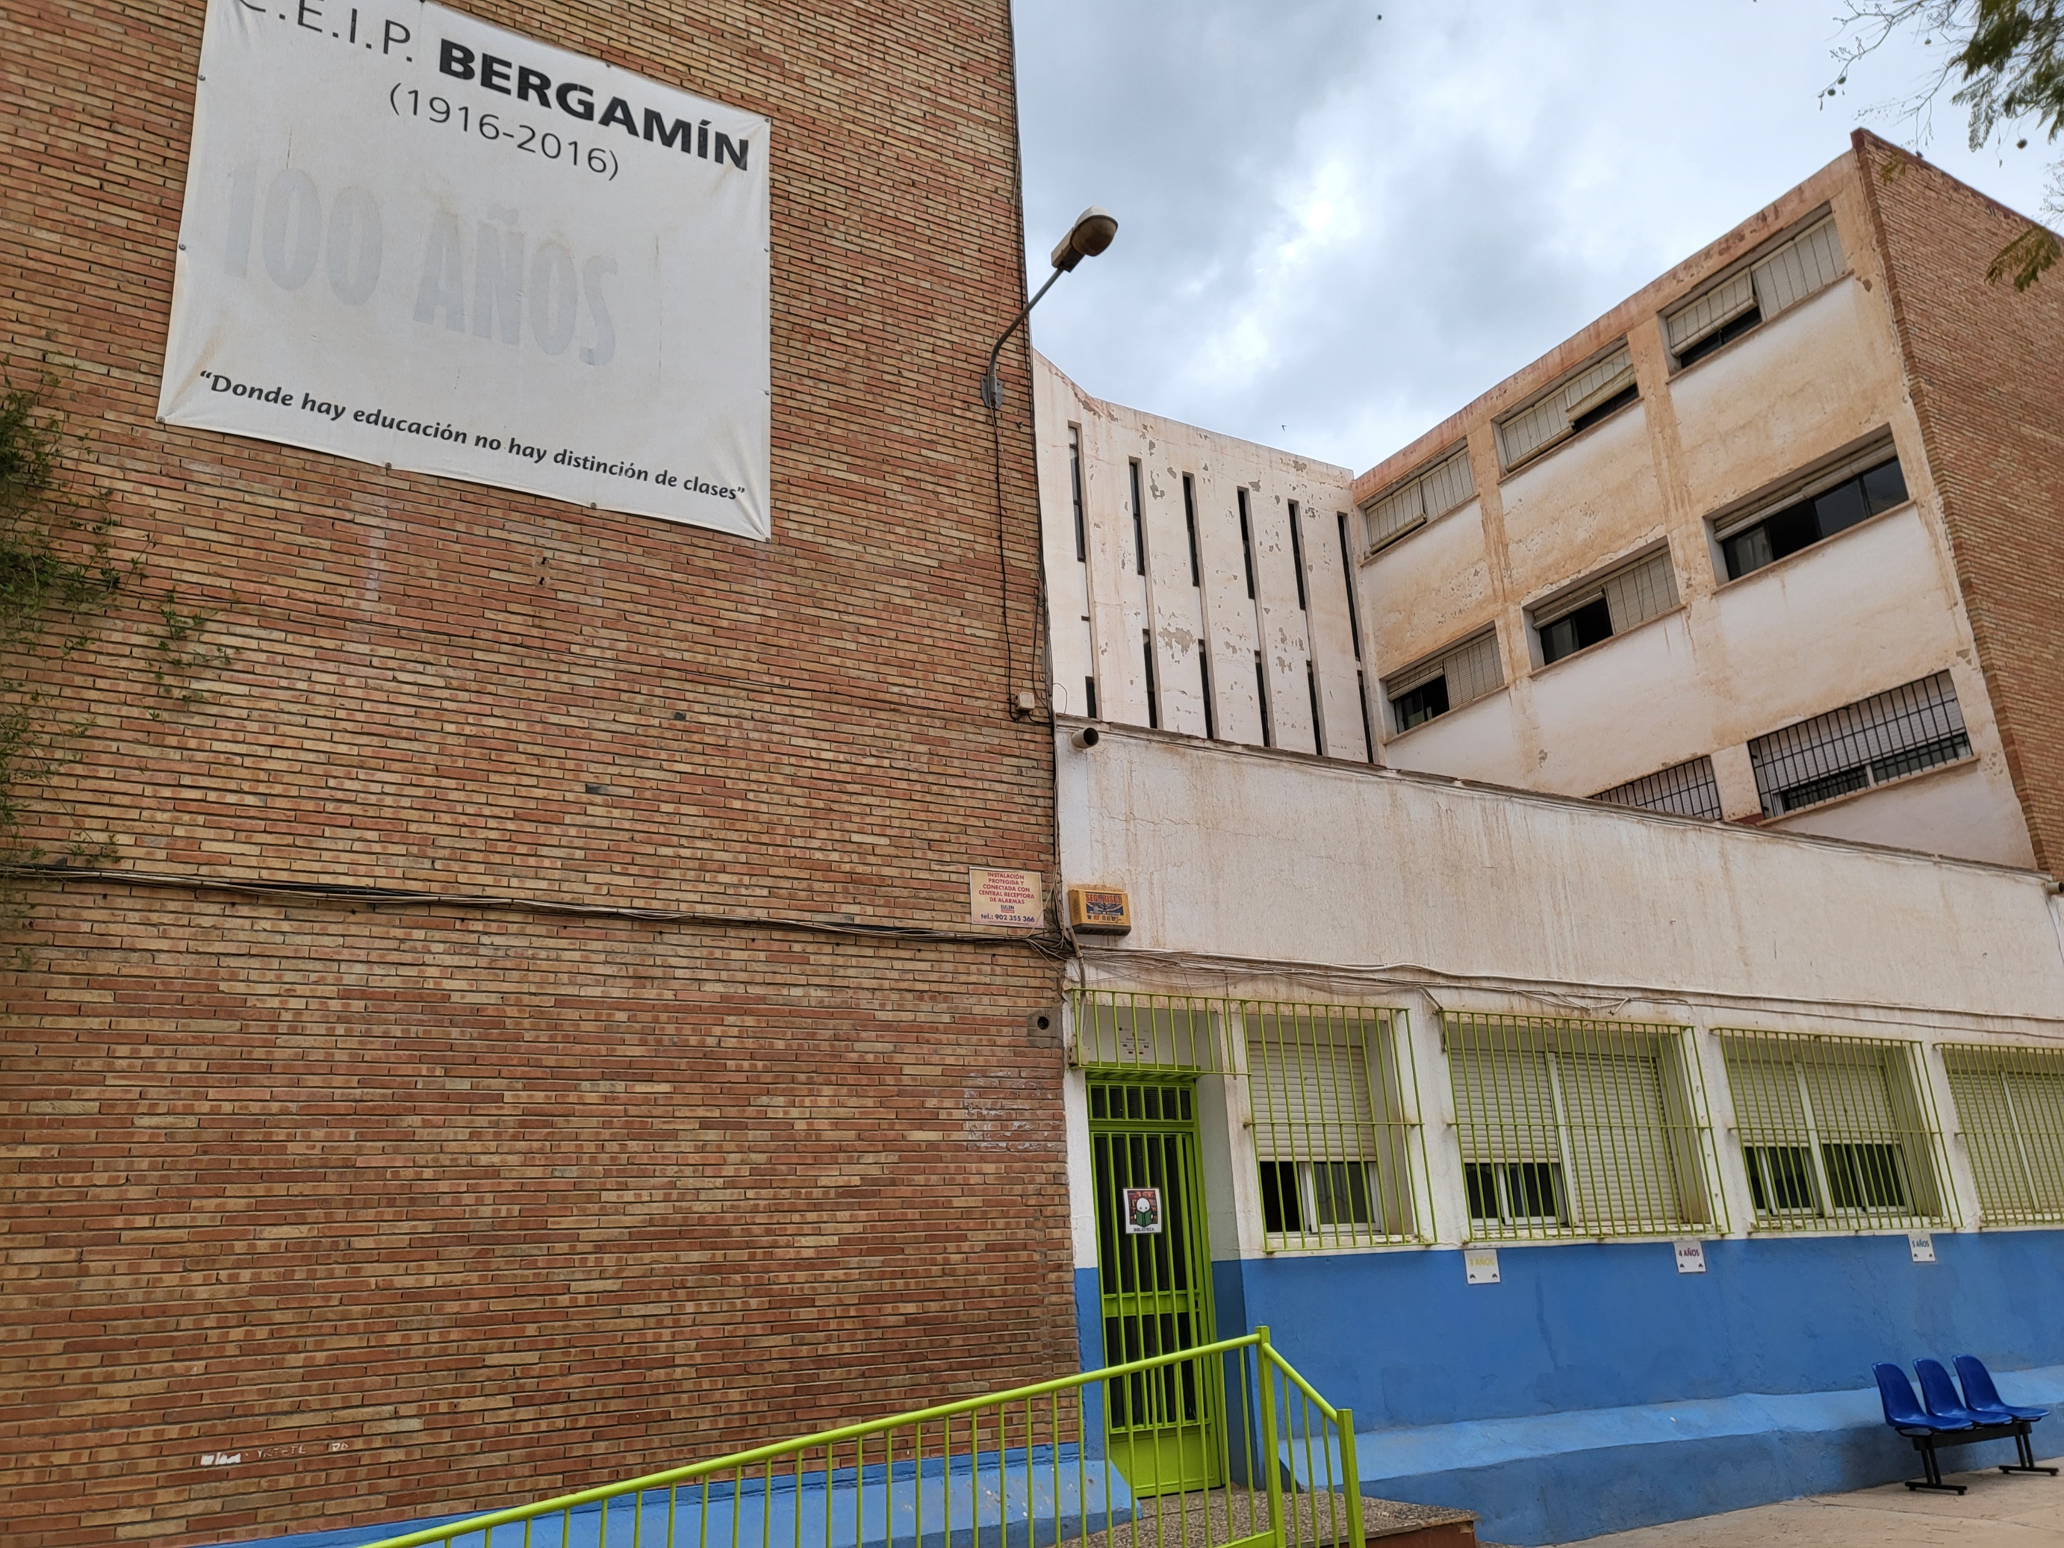
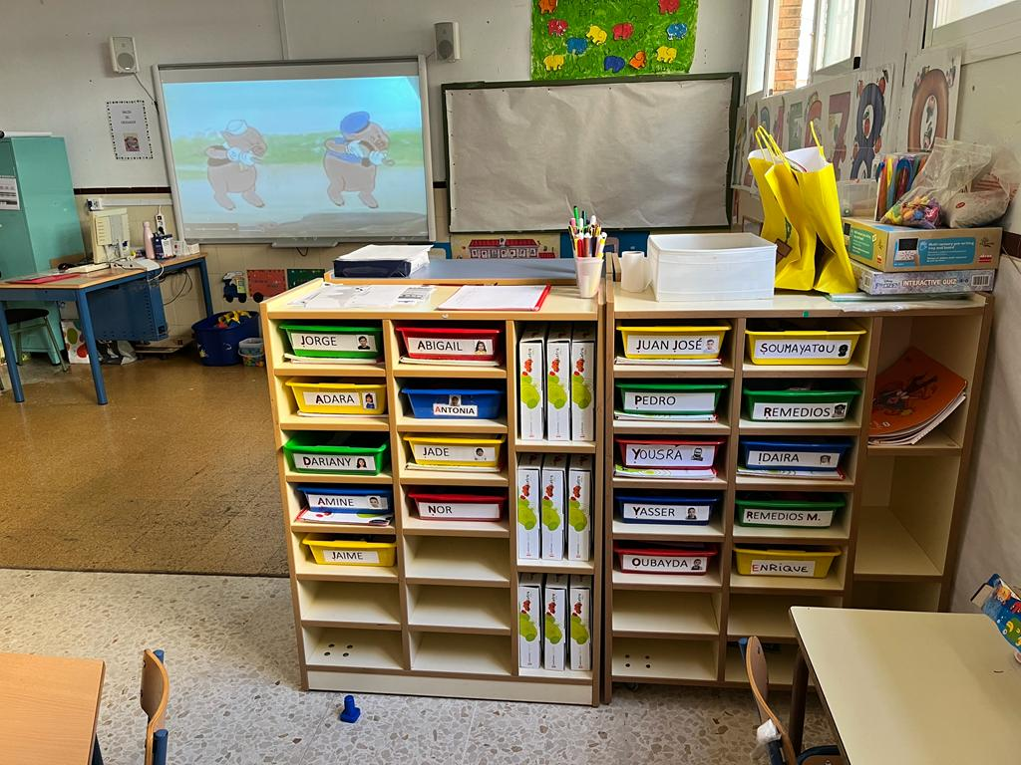
COLEGIO DE EDUCACIÓN INFANTIL Y PRIMARIA BERGAMÍN
Školka je státní, bilingvní, je součástí ZŠ
Věk dětí 3 – 6 let, třídy homogenní
1 pedagog na třídu, 10 asistentů pro MŠ pro děti se zvláštními potřebami (s hendikepem, s odlišným mateřským jazykem – OMJ)
Děti s OMJ se učí přirozeně v ranním setkání, nejdříve angličtinu– obohacování slovní zásoby v různých tématech,
španělštinu až v ZŠ. Pro rodiče 1 x týdně pořádány kurzy španělštiny
Učitelky pomáhají dětem fungovat ve skupinovém prostředí, respektovat se, hrát si, zkoumat, rozvíjet jemnou a hrubou motoriku, seznamují je s písmeny, číslicemi
Pedagogové si při komunikaci s dětmi vypomáhají komunikativními kartičkami
Vybavení tříd – digitální tabule, tablety, knihy, manipulační materiály – stavebnice, puzzle,…
Odpolední kroužky pro děti zajišťují firmy, oběd dětem dováží, děti ve školce neodpočívají
Děti během dne využívají venkovní betonové hřiště
s namalovanými prvky na zemi
Tradiční setkání (fiesta) s rodiči – slavnost na konci školního roku, vánoční setkání, Den Andalusie

Slide 4
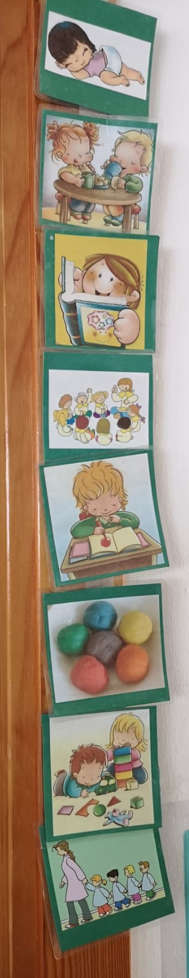
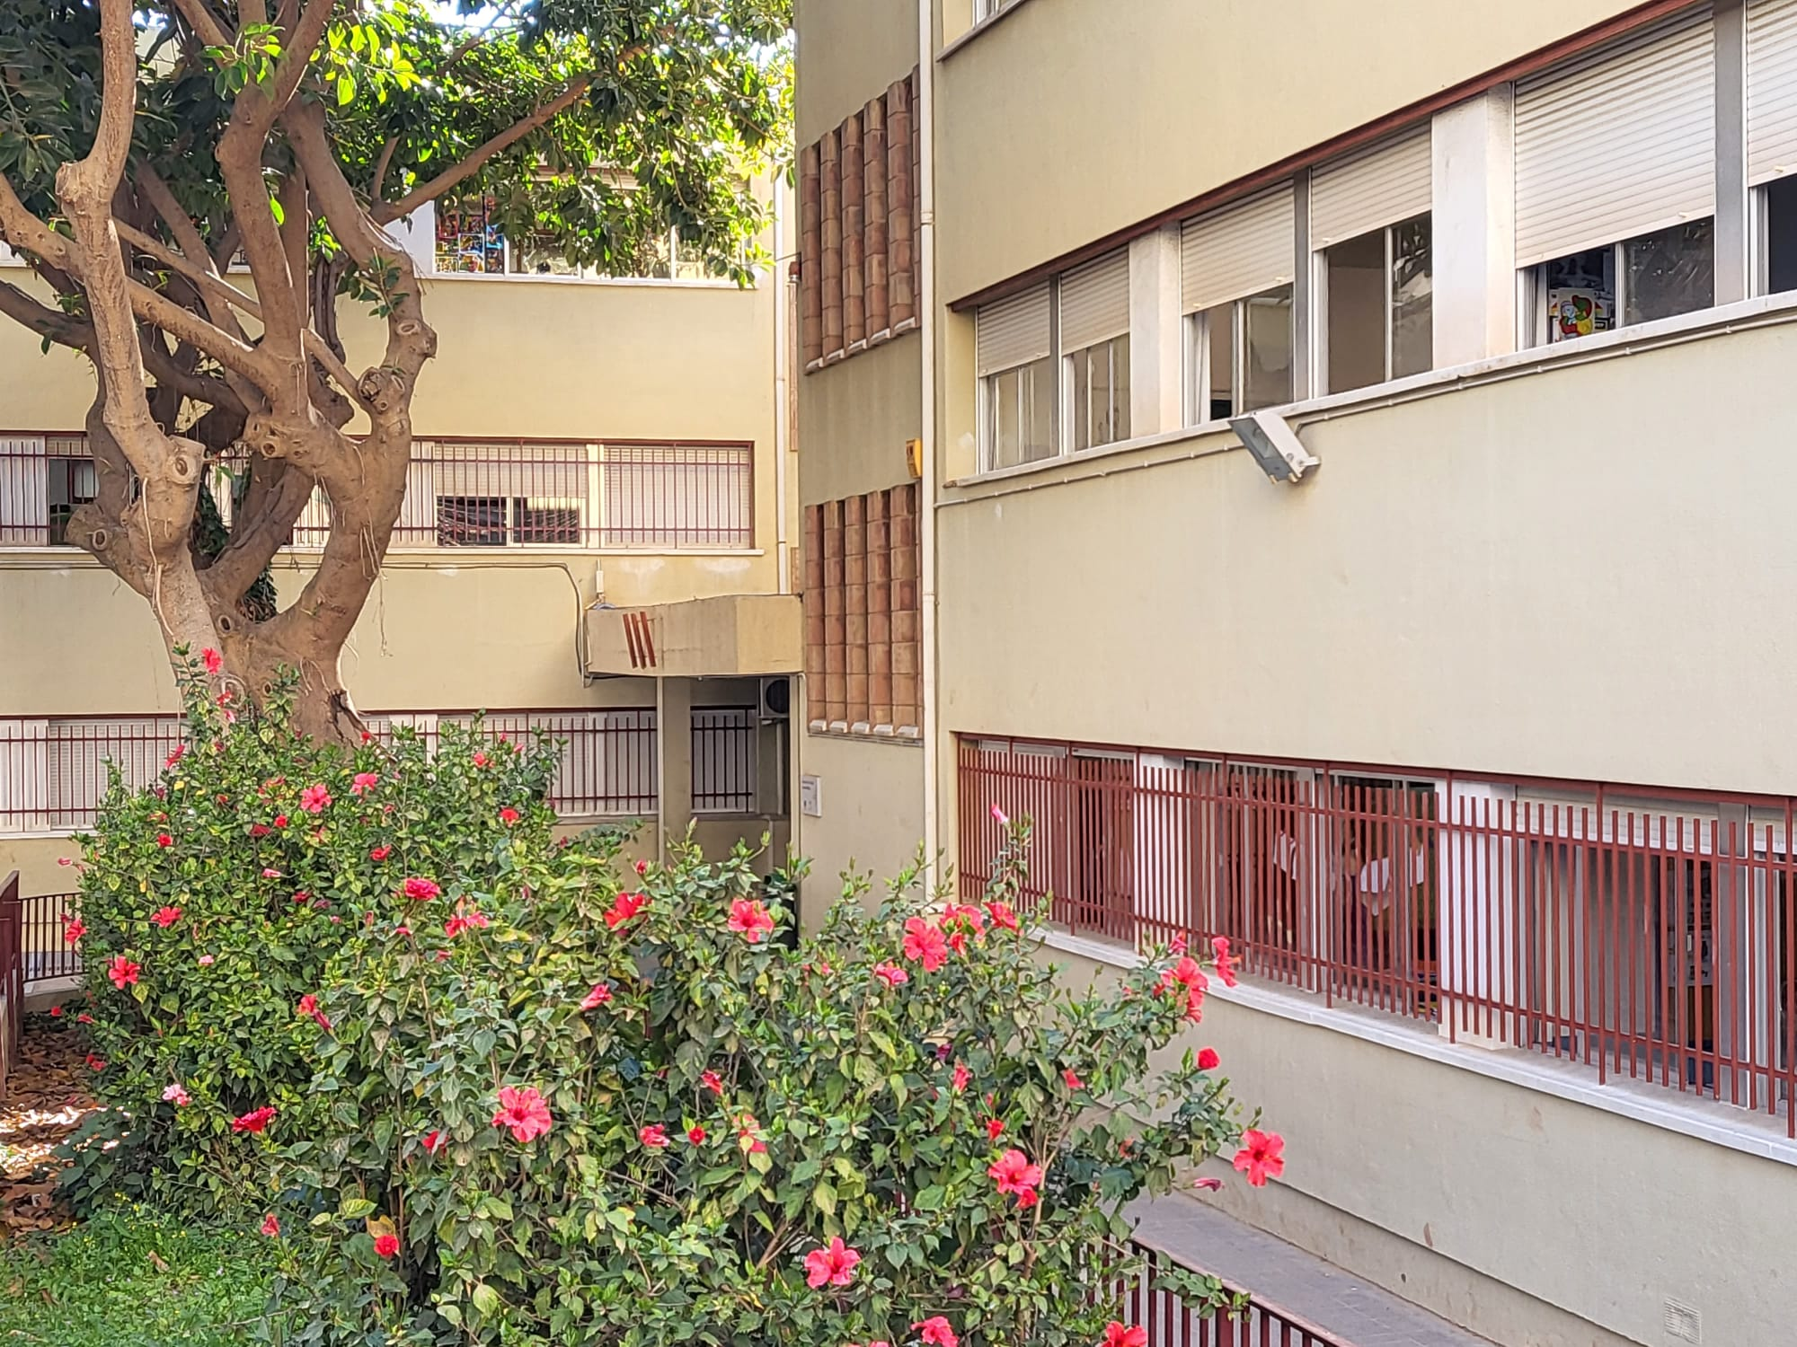
COLEGIO PÚBLICO DE EDUCACIÓN INFANTIL Y PRIMARIA
RAMÓN SIMONET
Škola je státní, největší v Andalusii
mateřská škol je součástí základní školy, má 6 tříd s max 25 dětí, třídy homogenní
V každé třídě 1 pedagog + provozní + asistent
30 % dětí s OMJ jsou z Maroka, Venezuely, Argentiny, Číny, Ruska, nyní Ukrajiny
Pro děti cizinců lingvistická podpora – sdílený asistent 2 x týdně, pracovníka přiděluje stát
Každé pondělí odpoledne setkání s rodiči – společné plánování organizace celého týdne
Integrační projekt – moje tělo a zdraví, technické aktivity, sociální vztahy
Projekt Intercentros – plánují pedagogové 1 x měsíčně
Projekt komunitní – spolupráce s radnicí
Výuka náboženství
Oslavy s tradičními pokrmy - Den Hispánie, zahradní slavnost, Den ústavy, Den míru, Den Andalusie
Týden knihy – děti si připraví vystoupení pro starší děti a naopak
Při práci s dětmi využívají pedagogové bohatý obrazový materiál rozmístěný po prostoru třídy k pochopení souvislostí a k dorozumívání
Učení probíhá prostřednictvím hry, dětem jsou v průběhu dne zadávány různorodé úkoly, pracují ve skupinách

Slide 5
CO VYUŽIJI VE SVÉ PRAXI
Význam komplexnosti poskytované péče – úzká spolupráce s rodinou
Důležitost spolupráce pedagoga s asistenty, rodiči dětí s OMJ
Citlivé začleňování dětí s OMJ s respektem k původní kultuře a tradicím
Využívání prožitkového učení – přirozené osvojování jazyka pomocí smyslů
Zahraniční knihovnu pro děti s OMJ

Slide 6
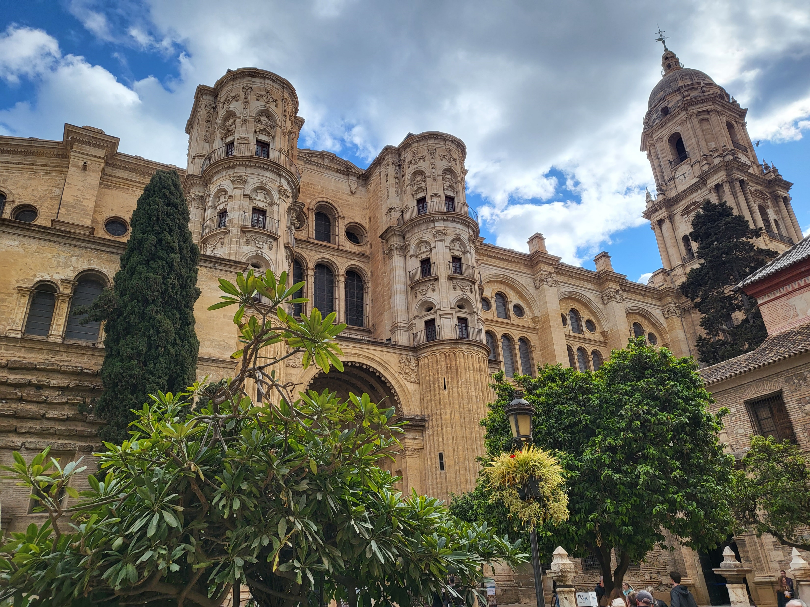
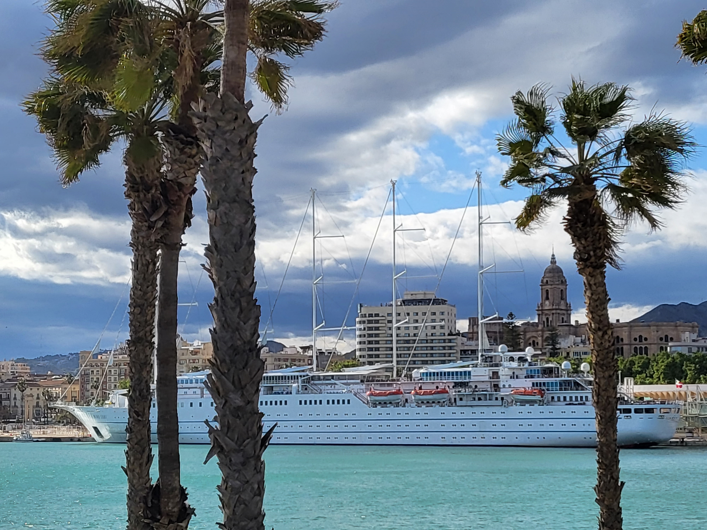


Děkujeme za možnost zúčastnit se zajímavé zahraniční stáže

